Slide 1

业务连续性计划 Business Continuity Plans
员文权 | 技术总监 | 上海翊员科技有限公司
Roderick | Technical director | Shanghai STRM Technology Co., Ltd.

Slide 2

个人经历介绍 Speaker Bio
姓名：员文权(Roderick Yuan)
职位：技术总监
公司：上海翊员科技有限公司
联系方式 ：15921404040
------------------------------------------------------
背景：
曾任辉瑞全球EHS部门高级EHS经理，并为辉瑞内部工艺安全专家，并曾就职于拜耳等多家全球知名跨国公司。
擅长工艺安全、体系建立及优化、供应链EHS管理及业务连续性管理。
美国注册安全工程师(CSP)，美国CCPS认证工艺安全专家，注册功能安全专家(CFSE)，美国注册工业卫生师(CIH)，美国注册危险物质管理师(CHMM)

Slide 3
议程 Agenda
业务连续性计划
业务连续性管理的重要性
什么是业务连续性？
与应急响应之间的关系
审计常见问题
业务连续性计划实践

Slide 4

关于翊员科技
过程安全管理
工艺危害分析 (PHA)
火灾与爆炸预防
供应链EHS管理
商业韧性
建立/优化过程安全管理体系
过程安全管理体系可持续提升
过程安全管理审计
过程安全管理培训
危害与可操作性分析 (HAZOP)
保护层分析 (LOPA)
SIL定级及验证
粉尘爆炸专项分析(DHA)
定量风险评价(QRA)
防爆区域划分(HAC)
静电危害识别与控制
粉尘爆炸专项分析(DHA)
火灾风险评估
危险化学品管理
泄压设施工程解决方案
EHS管理审计与提升
过程安全审计与提升
职业健康审计与提升
损失预防审计与提升
业务连续性审计与提升
EHS培训
商业韧性总体提升
业务连续性管理
现状评估
业务影响分析
损失预防
端到端的供应链管理
业务中断恢复管理

Slide 5
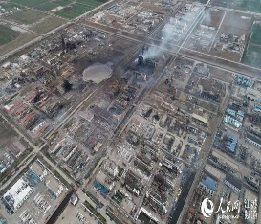

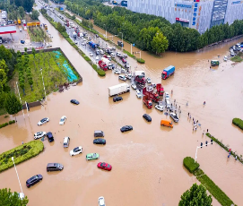

业务连续性的重要性
江苏盐城“3·21”事故
新冠疫情
自然灾害
网络攻击

Slide 6




什么是业务连续性？
业务连续性：在中断期间，组织在可接受的时间范围内继续提供产品或者服务的能力。
供应商
工厂运营
客户
建筑物
设备设施
人力资源
IT

Slide 7
与应急响应之间的关系
灾难恢复
运行能力
业务连续性
事故发生
危机管理
应急响应
时间
时间
事件：可能导致业务中断的事件、损失、紧急情况或危机。

Slide 8
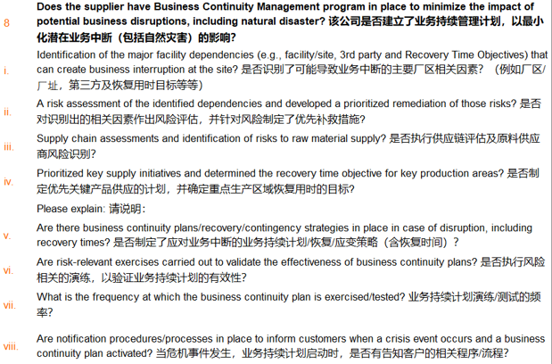
审计常见问题
常见问题
类别1
无业务连续性计划
类别2
理解错误
  应急响应预案
  关键原辅料供应商
模板化
类别3
简单的BCP
  无业务影响分析及风险评估
  未验证有效性

Slide 9
业务连续性计划实践
组织(团队、职责)
方针
体系框架
业务影响分析
风险评估
恢复策略
业务连续性计划
其它计划
Plan
DO
BCM
RIVALRY
持续改进
测试
审核
Act
Check

Slide 10
业务连续性计划实践
输入
内容
小组成员
是否需要BCP?
行动计划
管理层的支持
响应流程
小组成员的角色与职责
资源
场景识别与风险评估
信息沟通(内部及外部)

Slide 11
业务连续性计划实践
输入
制定企业内部风险矩阵及可接受标准
是否需要BCP?
5 | 5 | 10 | 15 | 20 | 25
4 | 4 | 8 | 12 | 16 | 20
3 | 3 | 6 | 9 | 12 | 15
2 | 2 | 4 | 6 | 8 | 10
1 | 1 | 2 | 3 | 4 | 5
 | 1 | 2 | 3 | 4 | 5
管理层的支持
影响(S)
小组成员的角色与职责
场景识别与风险评估
可能性(L)

Slide 12
业务连续性计划实践
输入
场景识别与风险评估
是否需要BCP?
危害/威胁 | 描述 | 受影响区域/生产 | 现有控制措施 | L | S | RR | 建议措施
地震 | 根据中国地雷台网信息，工厂位于地震带，过去XX年发生地震的频率为XX% | 生产车间可能倒塌，无法生产 | 生产车间XX级抗震设计 | 2 | 4 | 8 | 生产车间设备固定 需要纳入到业务连续性计划(BCP)
XXX
管理层的支持
小组成员的角色与职责
场景识别与风险评估

Slide 13
业务连续性计划实践
内容
姓名 | 角色 | 联系方式
XX | 厂长 | XXX
小组成员
行动计划
响应流程
资源
信息沟通(内部及外部)

Slide 14
业务连续性计划实践
内容
场景：原料供应中断
小组成员
行动计划 | 责任人 | 完成时间
评估对工厂生产影响 | 工厂BC组长 | 4小时
确认原料供应中断持续时间和供应商的计划 | 供应链负责人 | 24小时
如果由于运输导致供应中断，评估采用其它运输方式的可能性 | 供应链负责人
确认第二供应商的供货时间，并优先安排生产 | 供应链负责人
行动计划
响应流程
资源
信息沟通(内部及外部)

Slide 15
业务连续性计划实践
内容
场景：地震(举例)
小组成员
行动计划 | 责任人 | 完成时间
评估对工厂生产影响 | 工厂BC组长 | 4小时
评估设备紧急维修的可能性及所需要时间 | BC小组 | 24小时
评估工厂内部设备/备件的可获得性与设备供应商提供设备设施的可能性及所需时间 | BC小组
考虑紧急将产品转移至其它工厂的可能性 | BC小组
行动计划
响应流程
资源
信息沟通(内部及外部)

Slide 16
业务连续性计划实践
内容
根据场景需求，与BCM组长协调所需资源
采购/财务加快订单
小组成员
行动计划
响应流程
资源
信息沟通(内部及外部)

Slide 17
业务连续性计划实践
内容
制定信息沟通方案及机制
识别受影响的利益相关方
通知客户供应中断及预计恢复时间
利益相关方联系方式
小组成员
行动计划
响应流程
资源
信息沟通(内部及外部)

Slide 18

提问环节 Q&A

